Slide 1
“বিস্‌মিল্লাহির রহ্‌মানির রহীম”
আজকের পাঠে সকল শিক্ষার্থীকে শুভেচ্ছা ও
স্বাগতম

Slide 2
উপস্থাপনায়
গণিত বিভাগ
ক্যান্টনমেন্ট পাবলিক স্কুল ও কলেজ, মোমেনশাহী।

Slide 3
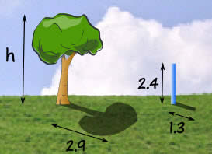
উপরের চিত্রটি লক্ষ্য কর এবং কোন কিছু অনুধাবণ করছ কি?

Slide 4
এই চিত্রের বিষয় বস্তুর সাথে পরিচয় আছে কি?

Slide 5
অধ্যায়ঃ ১১
পাঠঃ ৩
পাঠ ঘোষণা
শ্রেণিঃ নবম-দশম
বিষয়ঃ গণিত
বিশেষ পাঠঃ বীজগণিতীয় অনুপাত ও সমানুপাত

Slide 6
এই পাঠ শেষে শিক্ষার্থীরা-
বীজগণিতীয় অনুপাত ও সমানুপাত ব্যাখ্যা করতে পারবে।
সমানুপাত সংক্রান্ত বিভিন্ন রুপান্তর বিধি প্রয়োগ করতে পারবে।

Slide 7
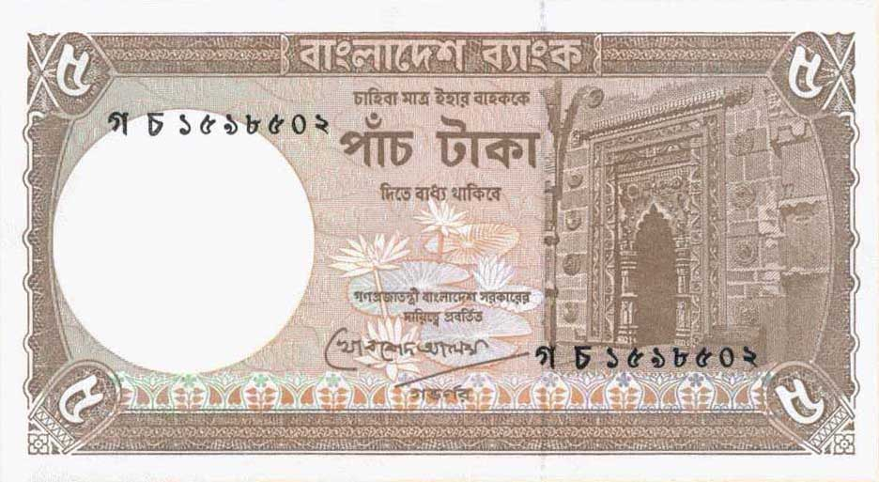
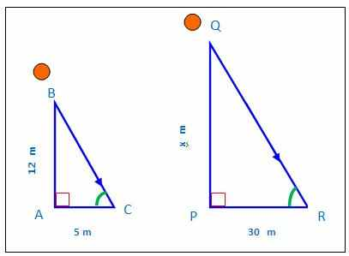
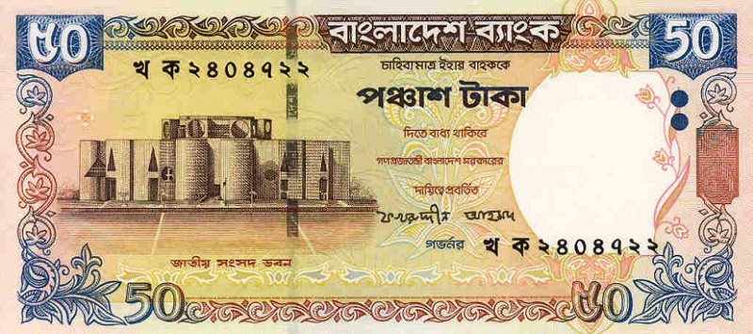
অনুপাতের ধারণা ও জ্ঞাতব্য বিষয়ঃ
এক জাতীয় দুটি বস্তুর অনুপাত হয়,ভিন্ন জাতীয়তে হবে না।

Slide 8
A
E
h
h
B
10 cm
C
F
15 cm
G
$$∆ABC এর ক্ষেত্রফল=\frac{1}{2}×10×h বর্গ সেঃ মিঃ=5 বর্গ সেঃ মিঃ$$
$$∆EFG এর ক্ষেত্রফল=\frac{1}{2}×15×h বর্গ সেঃ মিঃ=7.5 বর্গ সেঃ মিঃ$$
$$∆ABC এর ক্ষেত্রফল ∶ ∆EFG এরক্ষত্রফল=5×h ∶ 7.5×h$$

Slide 9
ক্রমিক সমানুপাতঃ
$$a,b, c ক্রমিক সমানুপাতি বলতে বোঝায় a:b=b:c$$
$$a,b,c ক্রমক সমানুপাতি হবে যদি এবং কেবল যদি b^{2}=ac .$$
ক্রমিক সমানুপাতের ক্ষেত্রে সব গুলো রাশি এক জাতীয় হতে হবে। এক্ষত্রে
$$c কে a ও b এর তৃতীয় সমানুপাতি এবং b কে a ও c এর মধ্যসমানুপাতি$$
বলা হয়।

Slide 10
অনুপাতের রুপান্তরঃ
১। $a:b=c:d হলে, \frac{a}{b}=\frac{c}{d} বা, \frac{b}{a}=\frac{d}{c} বা, b:a=d:c \left(ব্যস্তকরণ\right)$
২। $a:b=c:d হলে, \frac{a}{b}=\frac{c}{d},বা, \frac{a}{c}=\frac{b}{d} বা, a:c=b:d(একান্তর ,,$
৩। $a:b=c:d হলে, \frac{a}{b}=\frac{c}{d},$বা, $\frac{a+b}{b}=\frac{c+d}{d} \left(যোজন\right)$
৪। $a:b=c:d হলে, \frac{a}{b}=\frac{c}{d},$বা,$\frac{a−b}{b}=\frac{c−d}{d} \left( বিয়োজন\right)$
৫। $a:b=c:d হলে, \frac{a}{b}=\frac{c}{d},$বা, $\frac{a+b}{a−b}=\frac{c+d}{c−d} \left(যোজন−বিয়োজন\right)$
৬। $\frac{a}{b}=\frac{c}{d}=\frac{e}{f}=\frac{g}{h} হলে, প্রত্যেকটি অনুপাত=\frac{a+c+e+g}{b+d+f+h}$

Slide 11
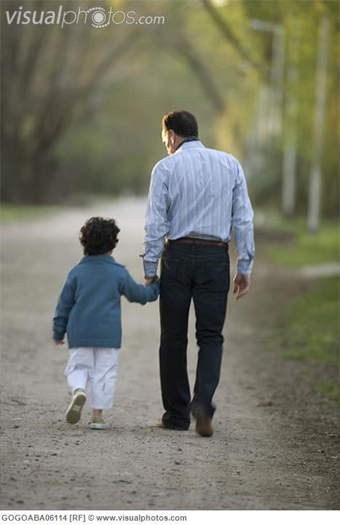
# পিতা ও পুত্রের বর্তমান বয়সের সমষ্টি $70 বছর।$
তাদের বয়সের অনুপাত $7 বছর পূর্বে ছিল 5:2.$
$5 বছর পরে তাদের বয়সের অনুপাত কত হবে?$
সমাধানঃ মনে করি , $7 বছর পূর্বে$ পিতার বয়স ছিল $5x$
বছর এবং পুত্রের বয়স ছিল $2x বছর।$
$$7 বছর পূর্বে পিতা ও পুত্রের বয়সের সমষ্টি ছিল=\left(70−7×2\right)বছর=56 বছর।$$
প্রশ্নানুসারে,$5x+2x=56 , বা , 7x=56$
$$বা x=\frac{56}{7}=8 , ∴x=8$$
$$পিতার বয়স 5 বছর পর হবে=5×8+\left(7+5\right)$$
$$=40+12 বছর=52 বছর।$$
$$5 বছর পরে পুত্রের বয়স হবে=2×8+\left(7+5\right)$$
$$=16+12 বছর=28 বছর।$$

Slide 12
# $a:b=b:c হলে, প্রমাণ কর যে,$
$$a^{2}b^{2}c^{2}\left(\frac{1}{a^{3}}+\frac{1}{b^{3}}+\frac{1}{c^{3}}\right)=a^{3}+b^{3}+c^{3}$$
সমাধানঃ দেওয়া আছে, $a:b=b:c বা,\frac{a}{b}=\frac{b}{c} বা, b^{2}=ac.$
$$L.H.S=a^{2}b^{2}c^{2}\left(\frac{1}{a^{3}}+\frac{1}{b^{3}}+\frac{1}{c^{3}}\right)$$
$$=a^{2}.ac.c^{2}\left(\frac{1}{a^{3}}+\frac{1}{b^{3}}+\frac{1}{c^{3}}\right)$$
$$=\frac{a^{3}c^{3}}{a^{3}}+\frac{a^{3}c^{3}}{b^{3}}+\frac{a^{3}c^{3}}{c^{3}}=c^{3}+\frac{{ac}^{3}}{b^{3}}+a^{3}$$
$=a^{3}+\frac{{{(b}^{2})}^{3}}{b^{3}}+c^{3}=a^{3}+b^{3}$+$c^{3}=R.H.S(Proved)$

Slide 13
# $x=\frac{\sqrt{2a+3b}+\sqrt{2a−3b }}{\sqrt{2a+3b}−\sqrt{2a−3b}} হলে, দেখাও যে, {3bx}^{2}−4ax+3b=0$
সমাধানঃ দেওয়া আছে, $x=\frac{\sqrt{2a+3b}+\sqrt{2a−3b }}{\sqrt{2a+3b}−\sqrt{2a−3b}}$
বা, $\frac{x+1}{x−1}=\frac{\sqrt{2a+3b}+\sqrt{2a−3b}+\sqrt{2a+3b}−\sqrt{2a−3b}}{\sqrt{2a+3b}+\sqrt{2a−3b}−\sqrt{2a+3b}+\sqrt{2a−3b}}$
বা $\frac{x+1}{x−1}=\frac{2\sqrt{2a+3b}}{2\sqrt{2a−3b}},বা , {\left(\frac{x+1}{x−1}\right)}^{2}={\left(\frac{\sqrt{2a+3b}}{\sqrt{2a−3b}}\right)}^{2}$
বা $\frac{x^{2}+2x+1}{x^{2}−2x+1}=\frac{2a+3b}{2a−3b} বা, \frac{x^{2}+2x+1+x^{2}−2x+1}{x^{2}+2x+1−x^{2}+2x−1}=\frac{2a+3b+2a−3b}{2a+3b−2a+3b}$
বা $\frac{{2x}^{2}+2}{4x}=\frac{4a}{6b} বা, \frac{x^{2}+1}{2x}=\frac{2a}{3b}$
বা ${3bx}^{2}+3b=4ax বা,$
বা ${3bx}^{2}−4ax+3b=0.(দেখান হল )$

Slide 14
মূল্যায়ণঃ দলীয় বা একক কাজ।
সমানুপাত ও ক্রমিক সমানুপাত কি? ব্যাখ্যা কর।
$\frac{a^{2}+b^{2}}{b^{2}+c^{2}}=\frac{{\left(a+b\right)}^{2}}{{(a+c)}^{2}} হলে,\text{প্রমাণ কর যে}$,
$$a,b,c ক্রমিক সমানুপাতি।$$
$একটি বৃত্ত ক্ষেত্রের ক্ষেত্রফল ও একটি বর্গ ক্ষেত্রের ক্ষেত্রফল$
সমান হলে, তাদের পরিসীমার অনুপাত নির্ণয় কর।

Slide 15
বাড়ির কাজঃ
$$\frac{\sqrt{1+x}+\sqrt{1−x}}{\sqrt{1+x}−\sqrt{1−x}}=p হলে,$$
(ক) $x=\frac{3}{4} হলে ,দেখাও যে, p=\frac{\sqrt{7}+1}{\sqrt{7}−1}$
(খ) $p^{2}−\frac{2p}{x}+1 এর মান নির্ণয় কর।$
(গ) উদ্দিপকে $a=1 এবং p=b হলে দেখাও যে,x=\frac{2ab}{1+b^{2}}.$

Slide 16
পাঠ সমাপ্তি ঘোষণাঃ
সকল শিক্ষার্থীর কল্যাণ কামনা করে আজকের পাঠদান
সমাপ্তি ঘোষণা করছি।
আল্লাহ্‌ হাফেজ

